Slide 1

Unit test on python
Sham vinicius fiorin
Analise e desenvolvimento de sistemas

Slide 2
roteiro
Introdução
Unittest no Python
Setup
Linha de comando
Testando Insertion Sort
Mock
pymock
Suite

Slide 3
unittest
Unittest é o primeiro framework para testes unitários a ser incluída na biblioteca padrão da linguagem Python;
Fácil de usar por pessoas familiarizadas com os frameworks xUnit;
Suporte para organização dos testes e reuso via suites de testes;

Slide 4
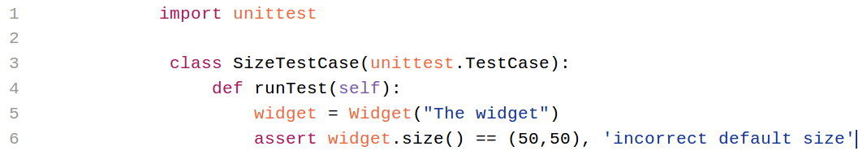
Um teste com unittest

Slide 5
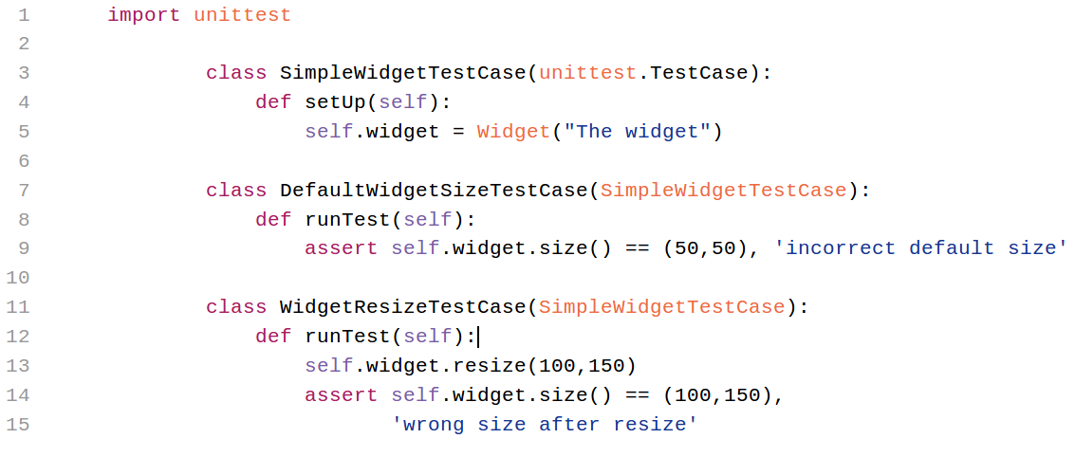
Set up

Slide 6

rodando teste da linha de comando

Slide 7
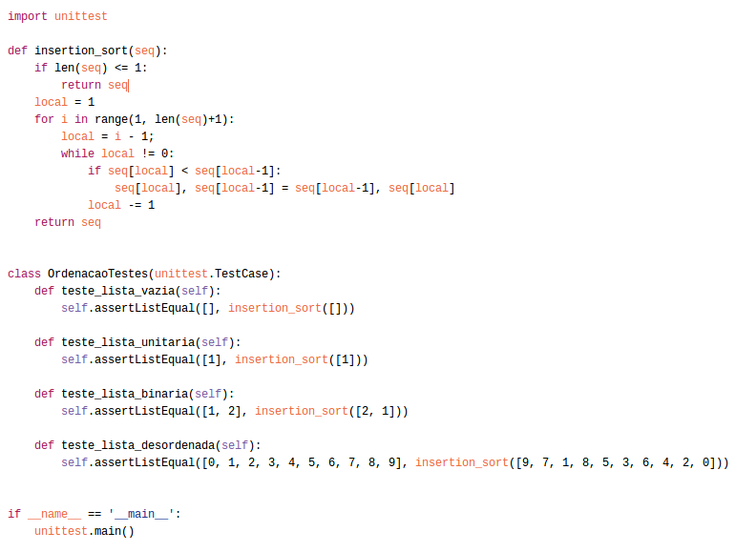
Insertion sort

Slide 8
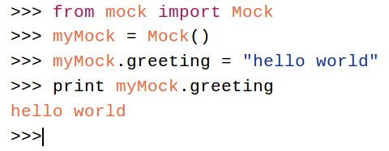
mock
"hello world" com mock

Slide 9
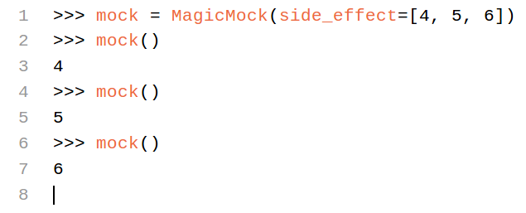
Mock

Slide 10
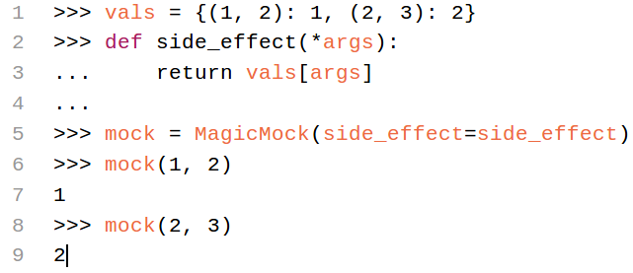
Mock

Slide 11
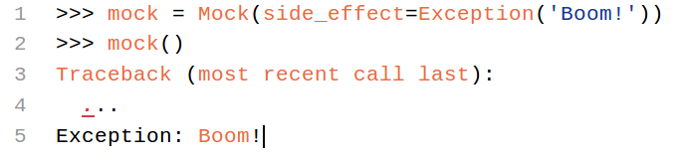
Mock

Slide 12
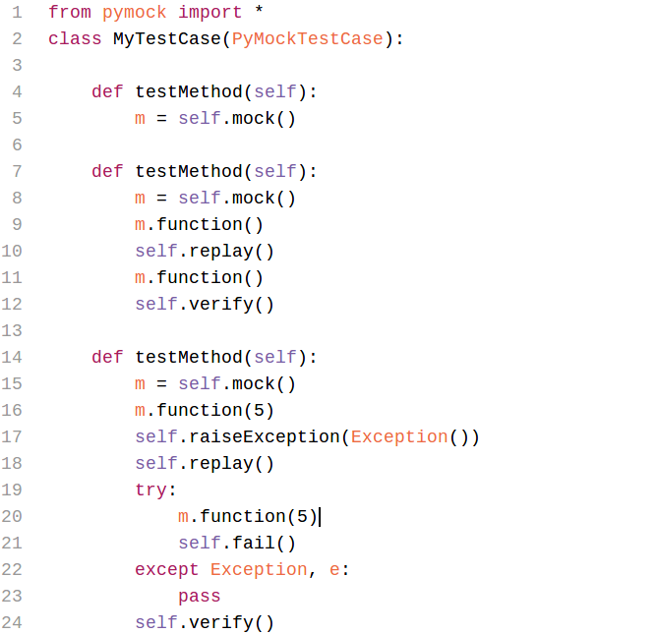
Mock com pymock

Slide 13
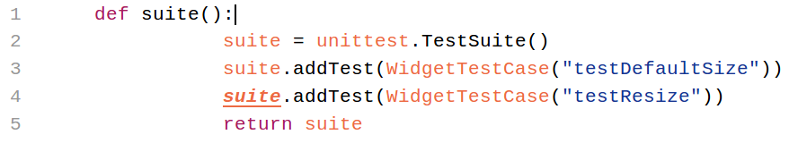
Suite

Slide 14
referencias
Python Brasil. Acesso em: 07/06/2017; Disponivel em: https://wiki.python.org.br/FerramentasDeTesate
PURCELL; STEVE. Acesso em: 07/06/2017. Disponivel em: http://pyunit.sourceforge.net/pyunit.html
The Python Mock Module; Acesso em: 07/06/2017. Disponivel em: http://python-mock.sourceforge.net/
getting started, unittest.mock; Acesso em: 07/06/2017. Disponivel em: https://docs.python.org/3/library/unittest.mock-examples.html

Slide 15

Obrigado

